Slide 1

CHỦ ĐỀ 1
CÁC SỐ TỪ 0 ĐẾN 10
BÀI 1
Các số 0, 1, 2, 3, 4, 5
( Tiết 3)

Slide 2
Luyện tập

Slide 3

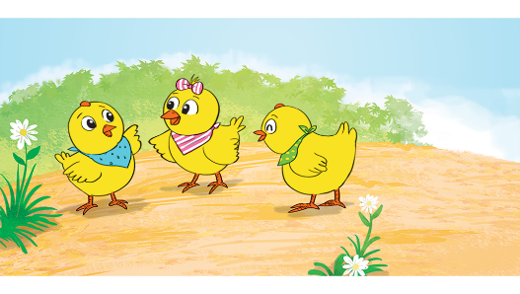
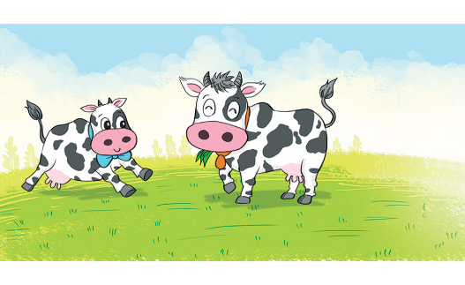
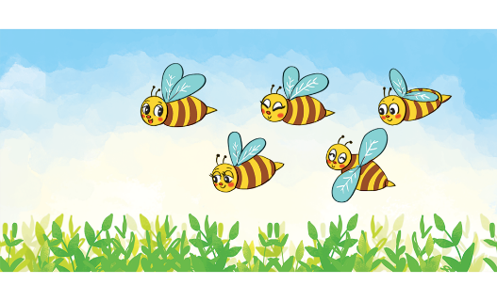
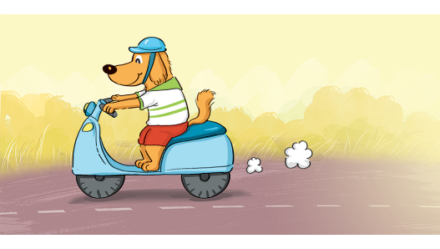
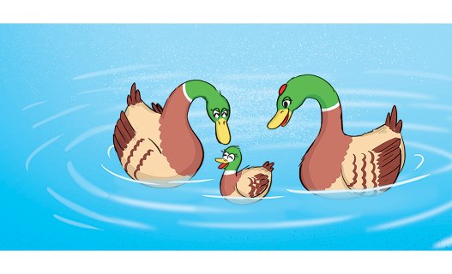
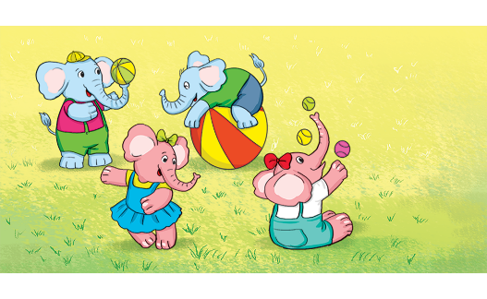
1
Chọn số thích
hợp với số con vật.

Slide 4

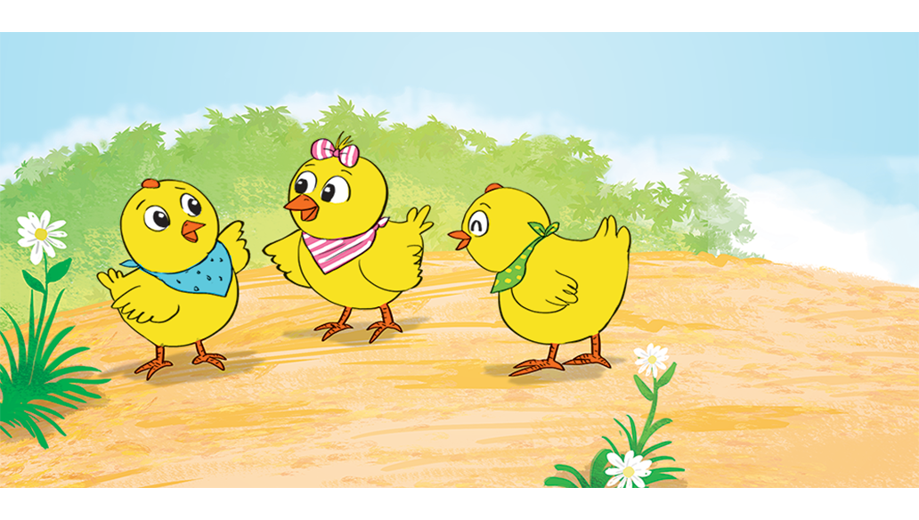

Đố các bạn có bao nhiêu con gà trong hình?
3
1
4

Slide 5

Đố các bạn có bao nhiêu con bò trong hình?
2
5
0

Slide 6

Đố các bạn có bao nhiêu con ong trong hình?
4
3
5

Slide 7

Đố các bạn có bao nhiêu con chó trong hình?
1
0
2

Slide 8

Đố các bạn có bao nhiêu con vịt trong hình?
0
2
3

Slide 9

Đố các bạn có bao nhiêu con voi trong hình?
2
4
3

Slide 10


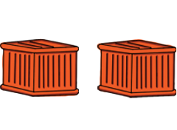
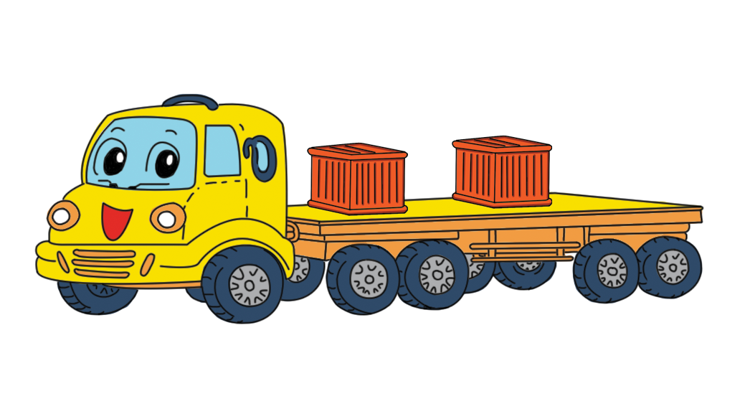
2
Chọn câu trả lời đúng
A.
Cho thêm thùng lên xe để trên xe có 3 thùng.
B.

Slide 11
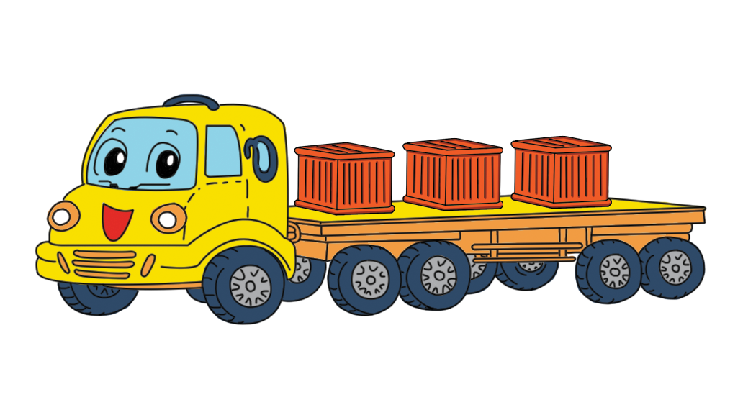
2
Chọn câu trả lời đúng
Cùng cho các thùng hàng lên xe tải để trên xe có 5 thùng hàng
A
B

Slide 12
Cùng thư giãn!

Slide 13


Slide 14
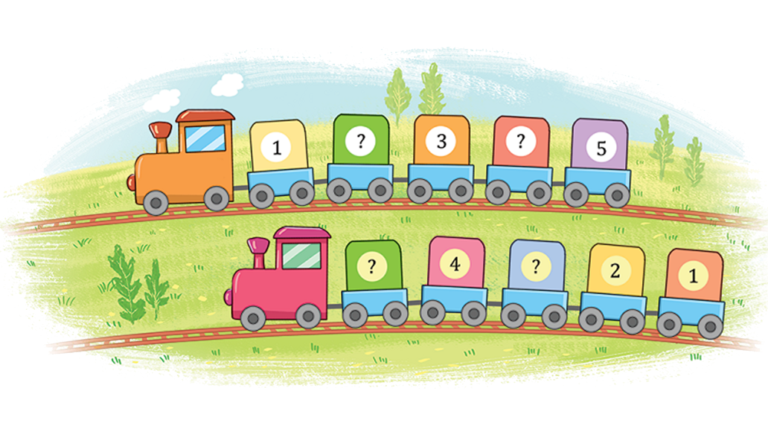



3
Số?
2
4
5
3

Slide 15
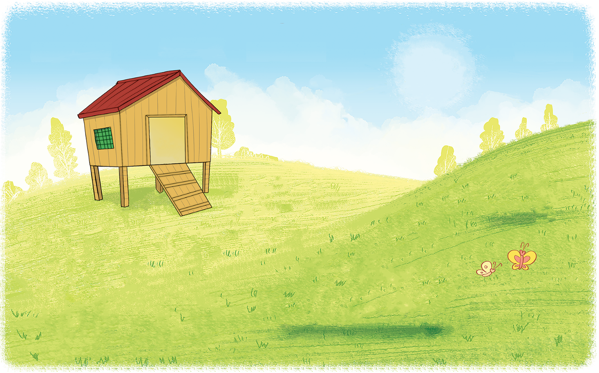









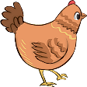

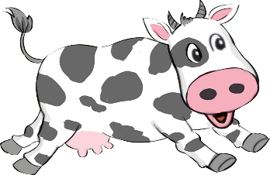


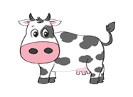

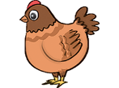



4
Tìm số thích hợp.
?
?
?
4
1
5
?
?
3
?
2
0

Slide 16
Con hãy tìm những con vật có 2 chân, 4 chân trong bức tranh nhé!

Slide 17

Thank you!

